Slide 1


SISTEM PERSAMAAN LINEAR DAN MATRIKS
Esti Wijayanti, M.Kom

Slide 2

Penererapan Matrik dalam Aplikasi
Analisis Deteksi Tepi pada Citra dimana tepi adalah perubahan nilai intensitas derajat keabuan yang mendadak (besar) di dalam jarak. Beberapa algoritma yang digunakan adalah deteksi tepi Sobel, Prewit, Robert, Canny.
Metode Item Based Collaborative Filtering pada sistem rekomendasi cerdas yang digunakan pada E-commerce yang bertujuan untuk memberikan rekomendasi pada pelanggan dalam memilih barang yang akan dibeli. Matriks direpesentasikan sebagai tabel yang berisi nilai rating dari setiap pelanggan yang telah membeli suatu barang tertentu.
Matrik Probabilitas Transisi pada Rantai Markov. Salah satu penerapnnya adalah untuk mengetahui peralihan pelanggan akibat iklan, promosi ataupun harga dari produk sejenis dengan beberapa merek tertentu.
Metode Analytic Heararcy Process yang digunakan dalam Sistem Pengambilan Keputusan.
Metode Artificial Neural Fuzzy pada Artificial Inteligent untuk mengenali alphanumerik.
Enkripsi Data dalam Security.
Pemrosesan sinyal mengubah sinyal dari analog menjadi digital.

Slide 3
Bentuk Umum
Elemen matriks : a_{ij}
Susunan bilangan atau nilai a_{ij}
{bilangan ral atau kompleks}
Ukuran matriks :
Jumlah baris : m
Jumlah kolom : n
Ordo atau ukuran matriks : m x n
Elemen-elemen diagonal : a₁₁, a₂₂,….,a_{nn}:

Slide 4
Contoh : Matriks A = 1 2 3 5 6
Baris ke - 1
4
Baris ke - 2
Kolom ke -1
Kolom ke - 2
Kolom ke -3
adalah elemen baris ke – 2 kolom ke -1
Matriks A berordo 2 X 3
4

Slide 5
Jenis- Jenis Matriks
1. Matriks Persegi
Diagonal Samping
Contoh :
A = 1 2 4
-2 3 2
3 -1 4
adalah Matriks yang mempunyai baris dan kolom sama
Merupakan matriks persegi yang berordo tiga
Diagonal Utama

Slide 6
2. Matriks Baris
adalah Matriks yang terdiri atas satu baris dan memuat n elemen.
Contoh :
A = ( 4 1 )
Merupakan matriks baris yang terdiri atas dua elemen

Slide 7
3. Matriks Kolom
Contoh :
3
-4
adalah Matriks yang terdiri atas satu kolom dan memuat m elemen.
Merupakan matriks kolom yang yang terdiri atas dua elemen

Slide 8
4. Matriks Segitiga
Contoh : Matriks segitiga dengan elemen-elemen di bawah diagonal utama semuanya bernilai nol
A = 4 3 2 -1
0 1 3 5
0 0 2 6
0 0 0 4
adalah suatu matriks persegi yang berordo n dengan elemen-elemen matriks yang berada di bawah diagonal utama atau di atas diagonal utama semuanya bernilai nol
Matriks segitiga dengan elemen-elemen di atas diagonal utama semuanya bernilai nol
A = 6 0 0 0
2 3 0 0
3 4 7 0
-2 1 8 -1

Slide 9
5. Matriks Simetris
Matriks bujur sangkar dimana diagonal utamanya berfungsi sebagai cermin atau refleksi (A^{t} = A).

Slide 10
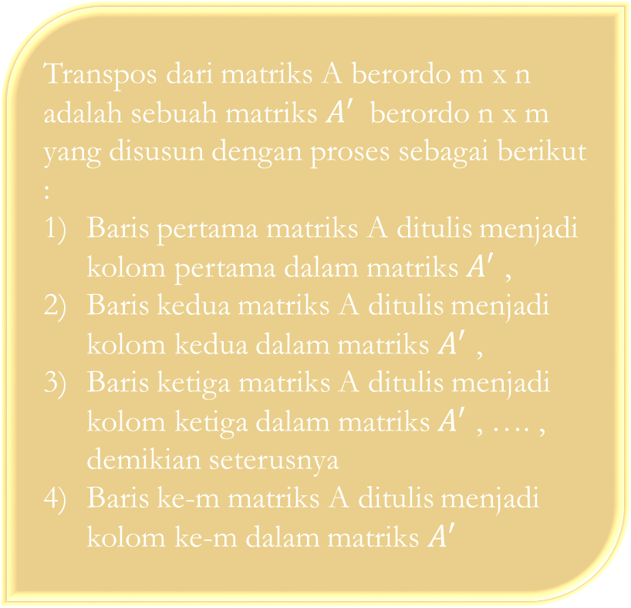
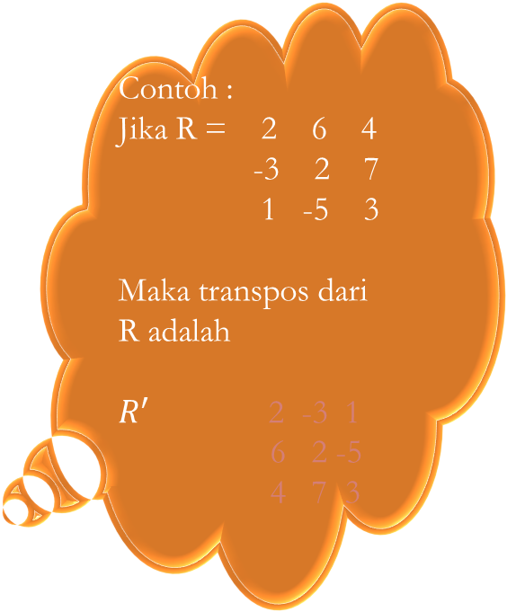
Transpos Suatu Matriks
Transpos dari matriks A berordo m x n adalah sebuah matriks $A^{′}$berordo n x m yang disusun dengan proses sebagai berikut :
Baris pertama matriks A ditulis menjadi kolom pertama dalam matriks $A^{′}$ ,
Baris kedua matriks A ditulis menjadi kolom kedua dalam matriks $A^{′}$ ,
Baris ketiga matriks A ditulis menjadi kolom ketiga dalam matriks $A^{′}$ , …. , demikian seterusnya
Baris ke-m matriks A ditulis menjadi kolom ke-m dalam matriks $A^{′}$
Contoh :
Jika R = 2 6 4
-3 2 7
1 -5 3
Maka transpos dari R adalah
$R^{′ }$2 -3 1
6 2 -5
4 7 3

Slide 11
Perkalian Skalar dengan Matriks
Jika k suatu bilangan (skalar)
maka perkalian k dengan matriks A
ditulis k.A,
adalah matriks yang elemennya
diperoleh dari hasil kali
k dengan setiap elemen
matriks A

Slide 12
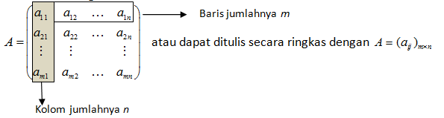
Matriks adalah suatu susunan banjar (array) bilangan-bilangan dalam bentuk segi empat, dengan jumlah baris sebanyak m dan jumlah kolom sebanyak n. dinotasikan dengan
dimana i =1,...,m dan j =1,...,n, adalah elemen matriks A pada baris ke-i­ dan kolom ke-j. Ukuran (orde) matriks A diatas adalah mxn.

Slide 13

Example
Tentukan orde dari matriks berikut dan tentukan elemen dari matriks berikut ini
Dua buah matriks dikatakan sama jika dimensi kedua matriks sama dan elemen-elemen seletaknya sama.
 Berikan dua contoh matriks yang sama

Slide 14
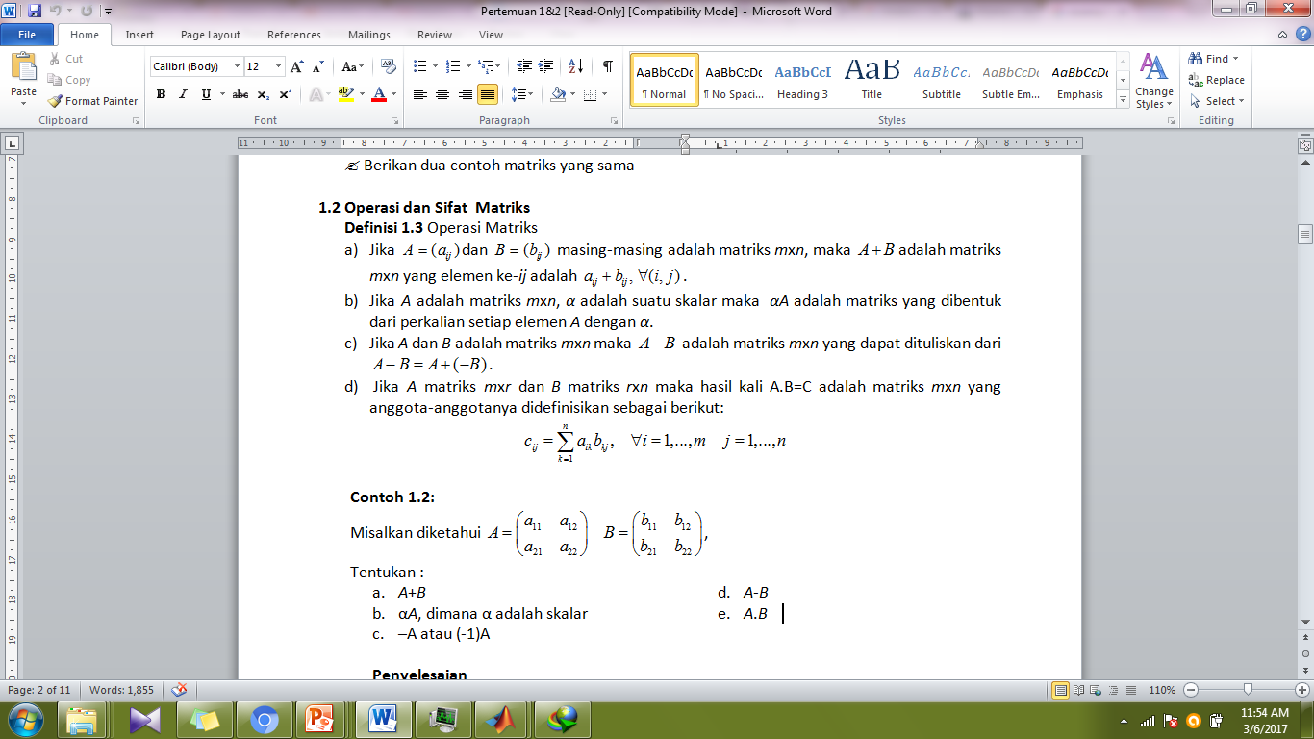
Operasi Matriks

Slide 15

Misal diketahui
Tentukan : A+B
αA, dimana α adalah skalar
–A atau (-1)A
A-B
A.B

Slide 16
Jawaban

Slide 17

Tentukan matriks 2C dan -3C
Tentukan matriks A+B, periksalah apakah matriks yang diperoleh sama dengan matriks B+A
Tentukan matriks A-B, periksa pula matriks B-A! Apa kesimpulan yang dapat diambil? Apakah dua matriks dengan orde yang berbeda dapat dijumlahkan/dikurangkan?
Tentukan matriks AC, BC dan CA. Apakah semua matriks tersebut dapat ditentukan nilai elemen-elemennya? Apa syarat agar dua matriks dapat dikalikan?
Hitunglah (A+B)C bandingkan hasilnya dengan AC + BC

Slide 18
Nama : Esti Wijayanti, S.Kom., M.Kom
Nama Makul : Aljabar Linier
Kode Makul : MTI 202
Alamat Email : esti.wijayanti@umk.ac.id
Blogspot : icetea-lagi.blogspot.com
No. Hp : 085226260943

